Slide 1

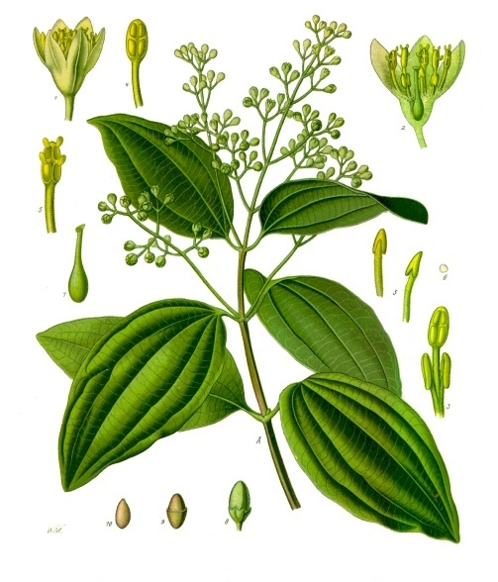
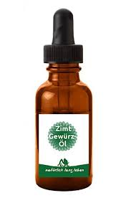
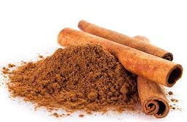
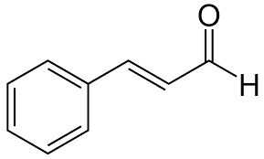


Zimtaldehyd
Komposition und Herstellung eines Parfüms - Naturstoffe
Naturwissenschaftlicher Profilunterricht, Klasse 9c,
Philipp Glos
Ceylon-Zimtbaum
Herstellung
Zimtöl wird mittels Wasserdampfdestillation aus der frischen Rinde junger Zweige gewonnen. Man erhält dabei beim Cinnamomum verum aus 200 kg Rinde ca. 1l reines Zimtöl. Beim Cassiazimtöl beträgt die Ausbeute ca. 0,7%, also etwas mehr.
Allgemeines
Der Zimt („Canehl“) ist ein Gewürz aus der getrockneten Rinde des Ceylon-Zimtbaums und verschiedener anderer Zimtbäume.
Botanischer Name: | Cinnamomum zeylanicum
Englischer Name: | Cinnamon oil
Ursprungsländer: | Sri Lanka
Ceylon-Zimtbaum ->
Eigenschaften
Zimtaldehyd ist eine gelbliche, intensiv nach Zimt riechende, ölige Flüssigkeit, die an der Luft allmählich zu Zimtsäure oxidiert. Er schmilzt bei −8 °C und siedet bei 251 °C bei Normaldruck. Er löst sich sehr schlecht in Wasser (1,1 g/ l bei 20 °C), hingegen ist er mischbar mit Ethanol, Diethylether und Chloroform.
Chemische Eigenschaften
Verwendung
Zimtaldehyd wird als Riechstoff in der Parfümherstellung bei der Komposition orientalischer Parfüms benutzt. Es dient auch als Duftstoff in Kosmetika, z. B. in Lippenstiften, Wasch-, Reinigungsmittel, Zahnpasta und Mundwasser. Ebenso findet es als Gewürz in Nahrungsmitteln Verwendung.
Strukturformel:
Geschichte
Zimt wurde angeblich bereits um 3000 v. Chr. in China als Gewürz verwendet. Es ist somit eines der ältesten Gewürze der Welt. Vasco da Gama brachte es schließlich nach Europa. Dort galt es für Jahrhunderte als das Luxusgut schlechthin. Es wurde teilweise teurer gehandelt, als Gold und war neben dem Pfeffer das teuerste gehandelte Gewürz. Der Besitz von Zimt galt aufgrund seiner Seltenheit als Statussymbol.
Darstellung
Natürliche Quellen:
Zimtaldehyd wird durch Wasserdampfdestillation aus der Rinde (in geringerer Qualität auch den Blättern) des Zimtbaums gewonnen.
Technische Synthesen:
trans-Zimtaldehyd kann analog zur Zimtsäure mittels Aldol-Kondensation aus Benzaldehyd und Acetaldehyd in 60%iger Ausbeute dargestellt werden.
Quellen:
https://de.wikipedia.org/wiki/Zimtaldehyd
https://www.ätherische-öle.com/zimtrindenoel

